Slide 1
ESTRATEGIA NACIONAL PARA LA
PREVENCIÓN DE ADICCIONES
Notes:
Conade logo

Slide 2
Nuevo Modelo Mexicano
OFERTA
SSPC, SEDENA y SEMAR, con el apoyo territorial de la Guardia Nacional, trabajan para reducir la oferta de sustancias psicoactivas.
DEMANDA
La presente estrategia propone mitigar el impacto de los determinantes biopsicosociales para reducir la demanda de sustancias psicoactivas.
Notes:
Conade salud jxp

Slide 3
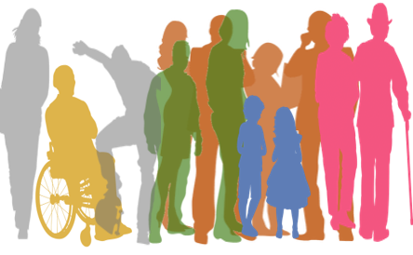
l
e
s
c
u
l
t
u
P
a
t
r
i
m
o
o
c
i
a
r
a
l
i
n
t
n
i
o
S
a
n
g
i
b
l
e
r
e
s
r
e
s
R
C
e
n
o
d
m
i
u
n
i
c
c
o
l
a
i
l
i
a
P
a
d
r
m
e
s
i
e
-
H
n
t
a
c
i
ó
n
d
E
s
F
a
m
i
o
j
o
s
Factores de Riesgo y Protección
i
d
a
i
a
s
E
c
b
i
l
a
n
c
o
n
n
i
s
t
i
v
i
d
u
o
A
u
t
o
e
s
t
i
o
m
s
p
o
s
u
I
n
d
m
a
A
e
m
V
í
n
í
a
D
i
d
e
s
n
z
a
u
t
o
c
c
u
c
i
a
s
r
i
a
c
i
a
Text
A
u
t
o
c
o
i
o
n
E
d
l
o
E
e
n
a
r
e
C
a
n
o
c
o
n
c
a
l
u
c
s
t
i
l
e
r
i
o
l
l
e
r
n
t
e
p
a
t
i
o
x
p
e
s
c
T
o
r
o
l
t
o
v
o
E
y
a
c
i
t
s
d
a
é
n
e
s
s
a
e
t
i
d
E
G
y
a
c
i
l
m
r
o
m
í
l
y
b
ú
N
P
a
i
s
a
c
c
n
e
i
t
í
l
v
i
v
o
P
n
o
C
Notes:
Conade salud jxp

Slide 4
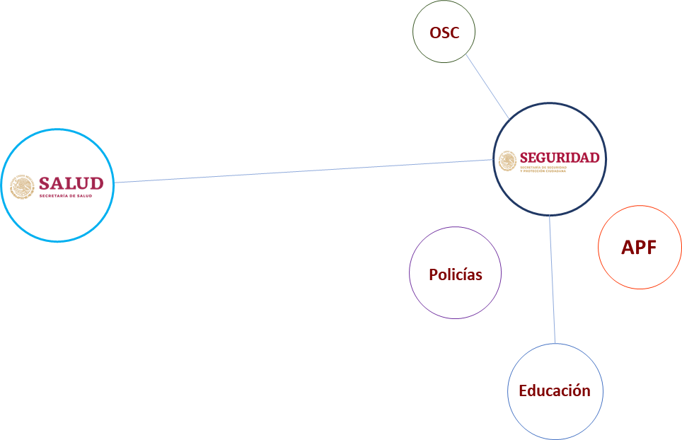
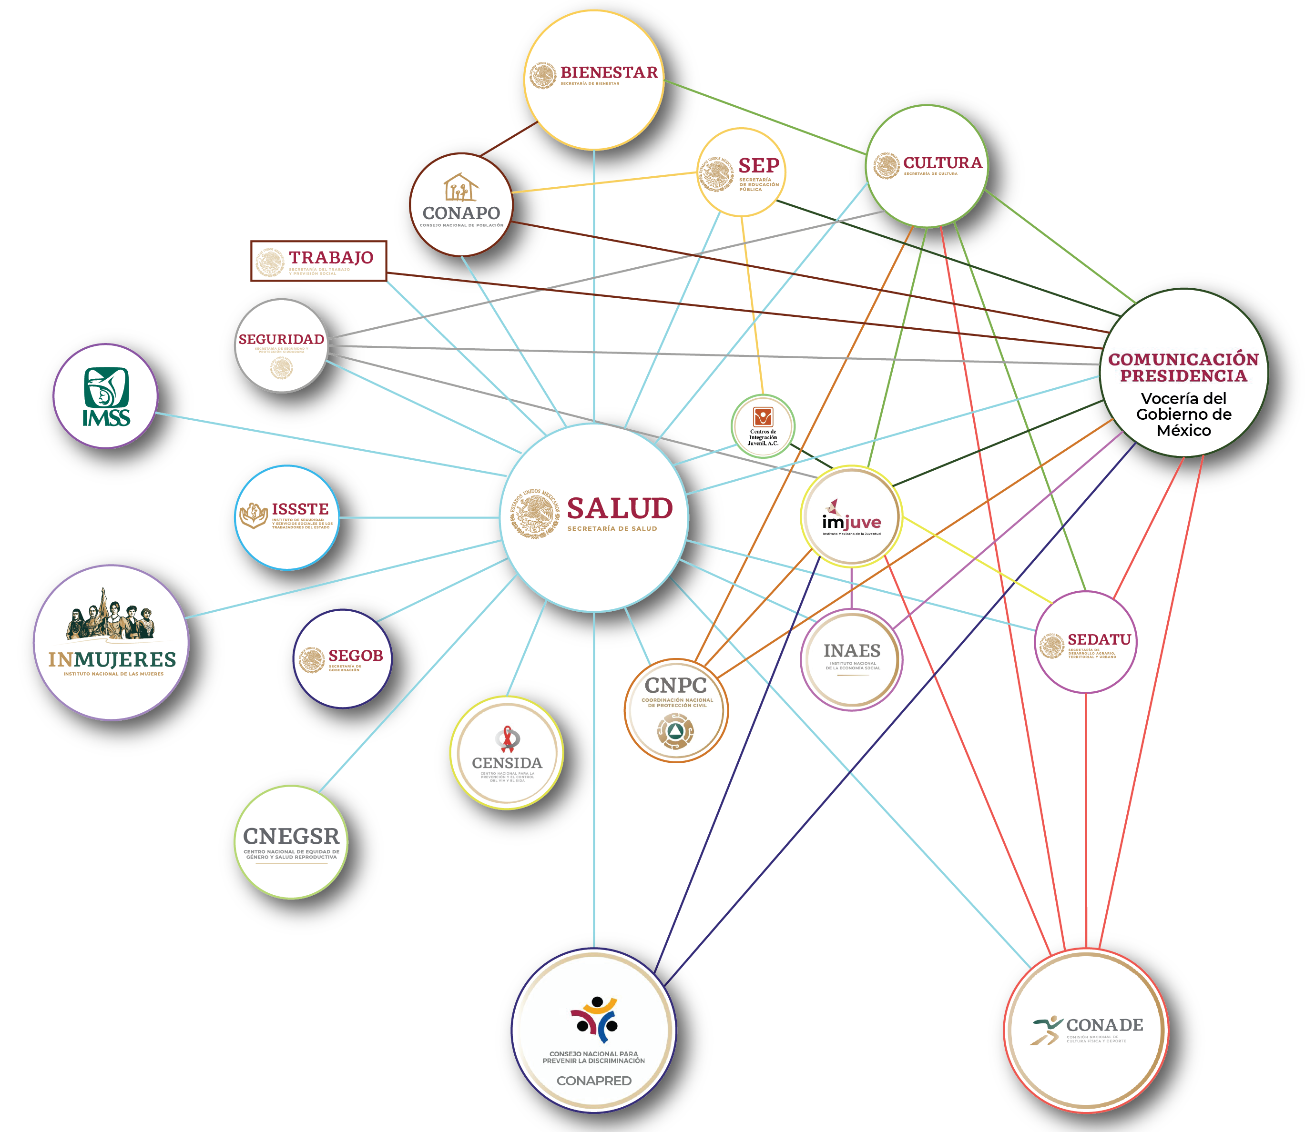
Nueva coordinación intersectorial
Demanda SSA
Oferta SSPC
Notes:
Conade salud jxp

Slide 5
Objetivo general
Impactar en los determinantes biopsicosociales que previenen y reducen el uso de sustancias psicoactivas en niños, niñas y juventudes
para la construcción de la Paz,
en el marco de los derechos humanos.
Notes:
Conade salud jxp

Slide 6
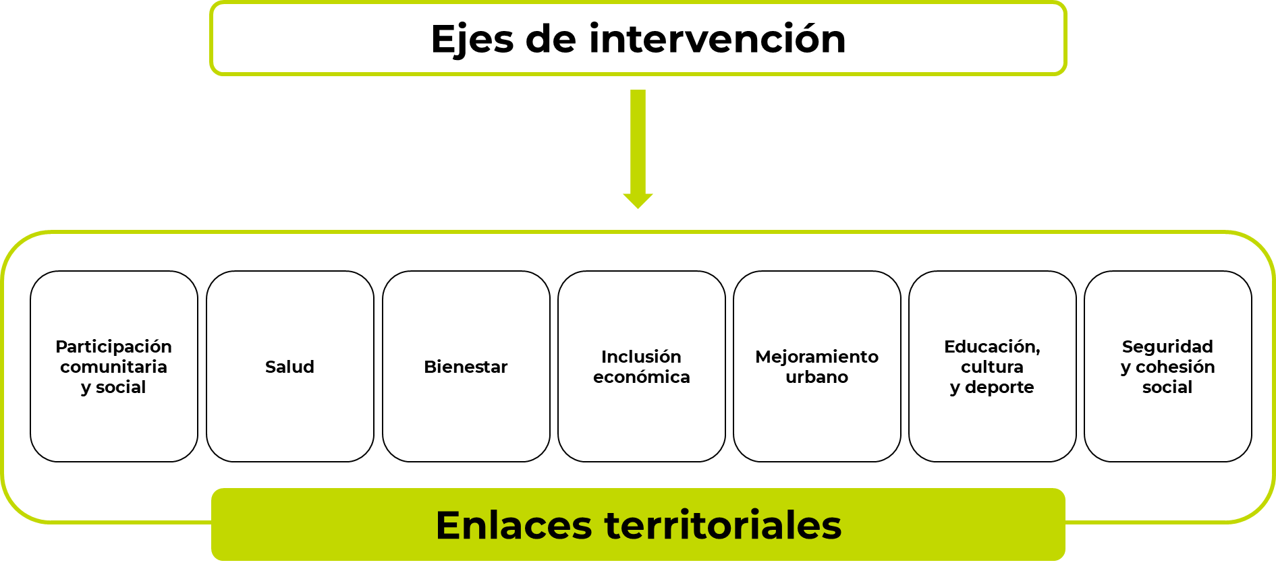
Notes:
Conade salud jxp

Slide 7
¿Cómo medimos los resultados?
Notes:
Conade salud jxp

Slide 8
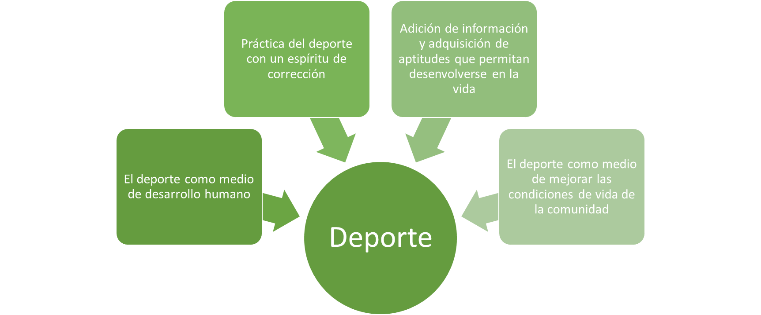
Deporte como factor protector
Notes:
Conade salud jxp

Slide 9
VIDEO
ACTIVACIÓN NACIONAL
Juntos por la paz
32 Estados simultáneos.
Tendencia en
redes sociales.
Actividades
comunitarias.
Salud, Cultura,
IMJUVE, CONADE
Comunicación
Salud
Deporte
Cultura
Notes:
Conade salud jxp

Slide 10
Notes:
Conade salud jxp

